Slide 1
OFICIALIA MAYOR ADMINISTRATIVA
INFORME DE LAS ACTIVIDADES REALIZADAS
CUARTO TRIMESTRE DEL AÑO 2017

Slide 2
Valores
Misión
Encaminar la administración hacia un mejor servicio y funcionamiento en cada uno de los Servidores Públicos de cada departamentos con la única y fiel convicción de mejorar su calidad como personas y a su vez en el servicio.
Visión
Construir competencias, es decir, desarrollar habilidades, actitudes y conocimientos para mejorar y fortalecer la calidad, impacto e incidencia social de las actividades que desarrollan las Administraciones Municipales y de los servicios y calidad que ofrecen.
Fomentar valores de responsabilidad social para crear sentido de pertenencia y compromiso con la Misión de la Administración.
Imparcialidad.
Trabajo en Equipo.
Servicio.
Respeto.
Honestidad.

Slide 3
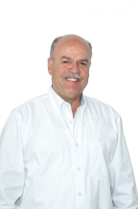
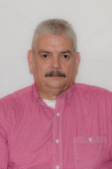
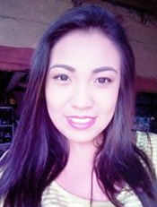
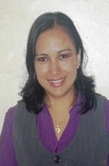
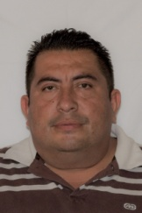
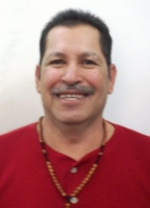
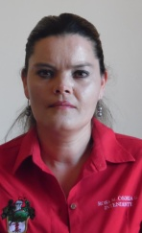
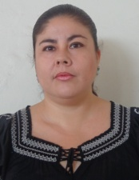
Organigrama
Ing. Nicolás
Presidente Municipal
Lic. José Alfredo
Oficial Mayor Administrativo
Secretaria
Auxiliar
Auxiliar
Auxiliar
Intendente
Palacio municipal
Intendente eventual
Palacio municipal

Slide 4
Octubre 2017
ACTIVIDAD | FECHA
Visita diaria a la bodega municipal a las 06:45 hrs. para organizar al personal, solicitudes y parque vehicular. | Del 01 al 31
Atención a la ciudadanía en general y personal del H. Ayuntamiento. | Del 01 al 31
Elaboración y contestación de oficios , archivar, atención a la ciudadanía, etc. | Del 01 al 31
Reportes para pagos semanales a externos en trabajos a corto plaza. | Cada día 04, 11, 18 y 27
Reportes quincenales para informar Altas, Baja, Eventuales, Incidencias y Tiempos Extras. | Tres días antes del día 15 y 30 .

Slide 5
Octubre 2017
ACTIVIDAD | FECHA
Participación en el certamen “Miss México” | Días 16 y 17
Participación en la capacitación de la Unidad de Transparencia “Protección de Datos Personales” | Día 19
Participación en evento de la Dirección de CE-MUJER “Día Mundial del Cáncer de Mama” | Día 19

Slide 6
Noviembre 2017
ACTIVIDAD | FECHA
Visita diaria a la bodega municipal a las 06:45 hrs. para organizar al personal, solicitudes y parque vehicular. | Del 01 al 30
Atención a la ciudadanía en general y personal del H. Ayuntamiento. | Del 01 al 30
Elaboración y contestación de oficios , archivar, atención a la ciudadanía, etc. | Del 01 al 31
Reportes para pagos semanales a externos en trabajos a corto plaza. | Cada día 01, 08, 15, 22y 29
Reportes quincenales para informar Altas, Baja, Eventuales, Incidencias y Tiempos Extras. | Tres días antes del día 15 y 31 .

Slide 7
Noviembre 2017
ACTIVIDAD | FECHA
Participación en el Desfile Cívico. | Día 20
Participación en evento tradicional de Juego de argollas | Día 20
Participación en la 3er “ Feria del Queso Adobera y Panela” en la Comunidad de Mirandillas. | Día 18

Slide 8
Diciembre 2017
ACTIVIDAD | FECHA
Visita diaria a la bodega municipal a las 06:45 hrs. para organizar al personal, solicitudes y parque vehicular. | Del 01 al 30
Atención a la ciudadanía en general y personal del H. Ayuntamiento. | Del 01 al 30
Elaboración y contestación de oficios , archivar, atención a la ciudadanía, etc. | Del 01 al 31
Reportes para pagos semanales a externos en trabajos a corto plaza. | Cada día 01, 08, 15, 22y 29
Reportes quincenales para informar Altas, Baja, Eventuales, Incidencias y Tiempos Extras. | Tres días antes del día 15 y 31 .

Slide 9
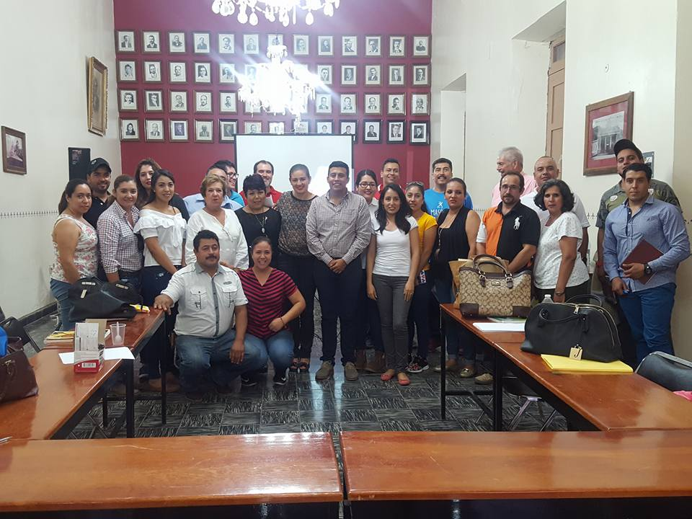
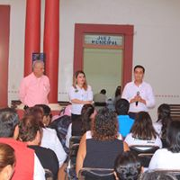
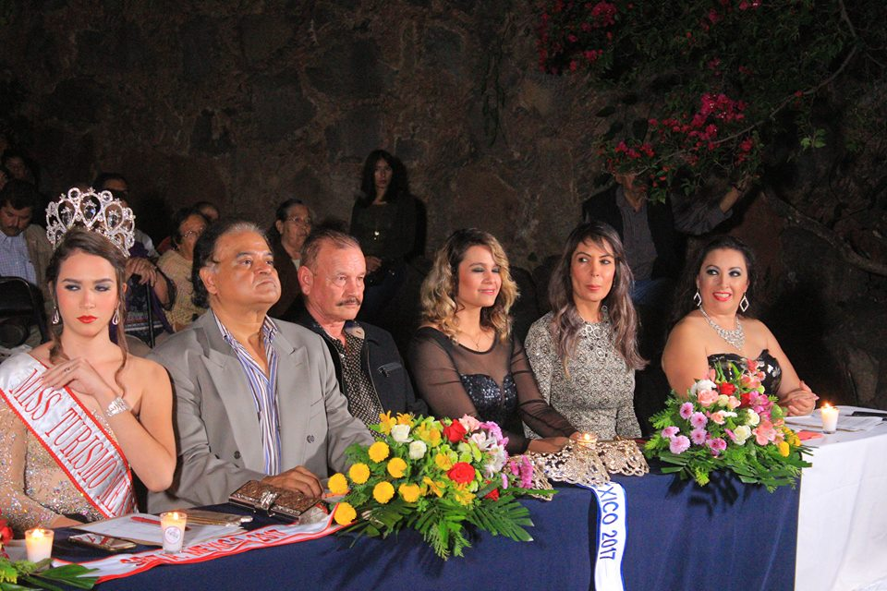
Memoria Fotográfica Octubre

Slide 10
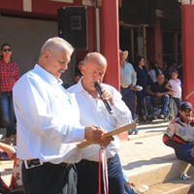
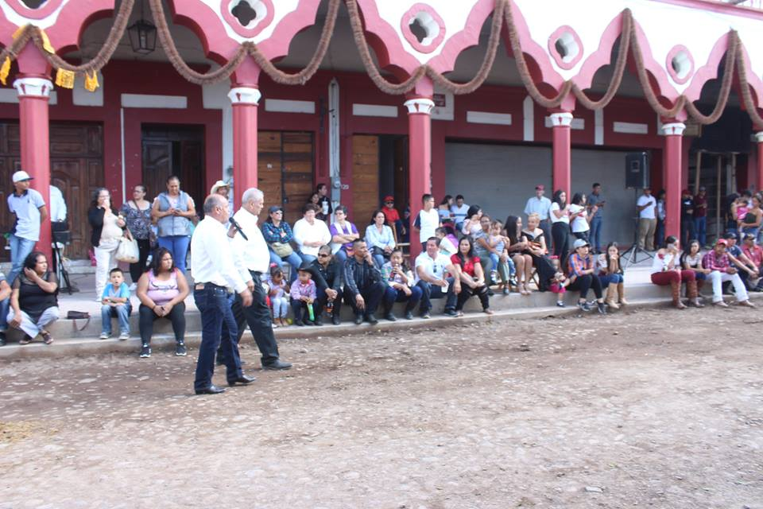
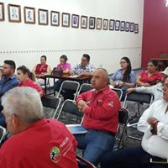
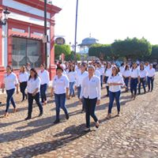
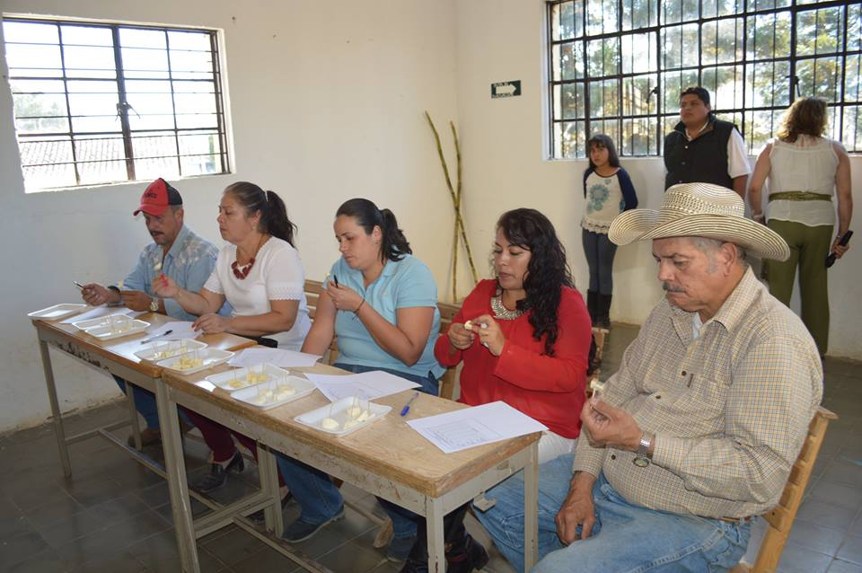
Memoria Fotográfica Noviembre

Slide 11
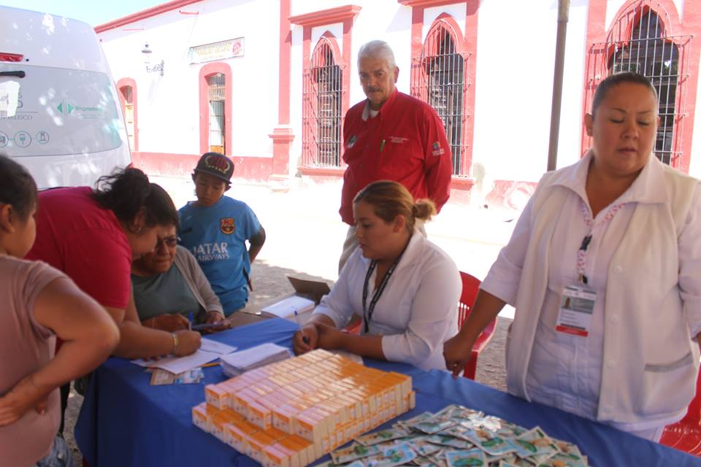
Memoria Fotográfica Diciembre

Slide 12
Conclusión
LA CALIDAD EN EL SERVICIO SE COSNIDERA UNA DE LAS PRIORIDADES DE ESTA ADMINISTRACIÓN, FOMENTANDO LA ORGANZACIÓN Y ADMINISTRACIÓN DE LOS RECURSOS EN CADA UNA DE LAS AREAS Y ASÍ HACER FUNCIONAR CON MAS EFICIENCIA AL H. AYUNTAMIENTO.

